Slide 1
NEURONALE NETZWERKE
5
Wie lernt das Neuronale Netzwerk

Slide 2
FRAGESTELLUNG
Beim Perzeptron hatten wir die Delta Regel benutzt
Wie sieht es im Allgemeinen bei NN aus?

Slide 3
DAS ZIEL
Anhand der Trainingsbeispiele soll das Netz verbessert werden
Die Anpassung der Gewichte ist die Vorgehensweise
Eine optimale Wahl der Gewichte ist das Ziel

Slide 4
DAS VORGEHEN
Anhand der Ableitung der Fehlerfunktion im Bezug auf die einzelnen Gewichte können Rückschlüsse gezogen werden
Das grundlegende Verfahren ist der Gradientenabstieg (Gradient descent)

Slide 5
GRADIENTENABSTIEG
Initialisiere die Gewichte zufällig
Berechne dann den Gradient der Fehlerfunktion
Die einzelnen Werte geben an ob das zugehörige Gewicht angepasst werden soll
Die Anpassung in Relation zur Lernrate
Hängt stark von den Anfangsbedingungen ab

Slide 6
EIGENSCHAFTEN
Es gibt keine optimale Lernrate
Fehlerberechnung startet bei der Output Schicht
Komplexität eines Update Schrittes ist linear
Globales Minima wird selten gefunden
Verschiedene lokale Minima können ähnlich sein

Slide 7
DURCHLAUF
Training besteht aus mehreren Epochen
Eine Epoche ist der gesamte Trainings-Datensatz
Eine Epoche wird in mehrere Batches unterteilt
Dann wird ein Batch trainiert und anhand dessen der „stochastic gradient descent“ (SGD) berechnet

Slide 8
STOCHASTIC GRADIENT DESCENT
Stellt nicht den eigentlichen „gradient descent“ dar
Bildet über die gegebene Batch einen Durchschnitt
Leitet die verwendete Fehlerfunktion ab

Slide 9
ERWEITERUNGEN DES DGS
Adam (Adaptive Moment Estimation): Berechnet den SGD und die 2nd Moments
AdaGrad (adaptive gradient algorithm): Anhand der “Dichte” der Daten wird die Lernrate angepasst
AdaDelta: AdaGrad mit verbesserter Anpassung der Lernrate

Slide 10
WAHL DES OPTIMIZERS
Die Verfahren mit adaptiver Lernrate sind bei Sparse Datasets zu empfehlen
Normales SGD dauert im Allgemeinen deutlich länger
Aber je nach Datensatz verschiedene ausprobieren und deren Güte abschätzen

Slide 11
WAHL DES OPTIMIZERS
Quelle: http://cs231n.github.io/ (Stanford)

Slide 12
BACKPROPAGATION
Nach einem Batch-Durchlauf den Optimizer der Wahl anwenden
Dieser berechnet dann die nötigen Änderungen der Gewichte jeder Schicht
Dabei werden diese Änderungen in Abhängigkeit ihres Einflusses auf den Fehler ausgeführt
Der Fehler wird von der Out- zur Input Schickt „backpropagated“

Slide 13
WAHL DER LERNRATE
Die Lernrate wird mit der Gewichtsanpassung multipliziert
Die Lernrate hängt vom eingesetzten Verfahren ab*
Die Lernrate hängt vom gegebenen Problem ab
Kann anhand mehrerer Durchläufe abgeschätzt werden

Slide 14
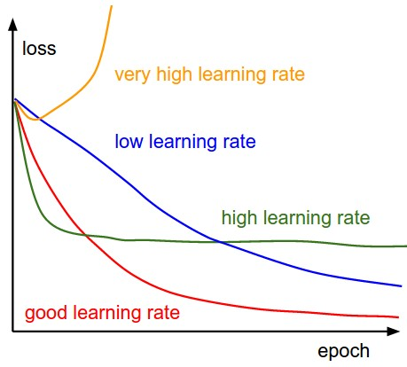
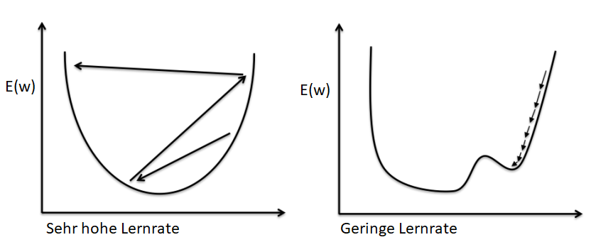
VISUALISIERUNG DER LERNRATE
Quelle: http://cs231n.github.io/ (Stanford)

Slide 15
INITIALISIERUNG DER GEWICHTE
Die Wahl der Zufallsverteilung und des Intervalls ist von entscheidender Bedeutung (Niemals gleiche Werte oder gar nur Zero Values)
Immer die gleichen Werte, wäre Biased
In Abhängigkeit ob die Daten normalisiert sind (Whitened Data)
Hier gibt es wieder nicht eine allgemeingültige Vorgehensweise

Slide 16
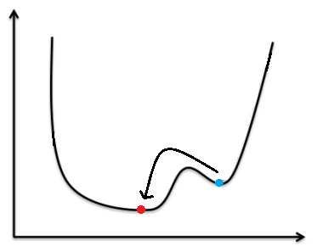
LOKALE MINIMA ENTKOMMEN
Dank der Batches und der adaptiven Lernrate können lokale Minima entkommen werden
Ist aber dennoch keine Garantie, besonders wenn die Lernrate falsch gewählt ist

Slide 17
DANKE!
Fragen?
Meine Kontaktadresse
jan.schaffranek@rub.de

